Slide 1

Fitness aplikacija za praćenje dnevnih aktivnosti treninga
Završni rad
Aleksa Cekić 4173

Slide 2
Sadržaj
Pregled postojećih fitness aplikacija
Tehnologije
Zahtevi sistema
Implementacija
Demonstracija

Slide 3
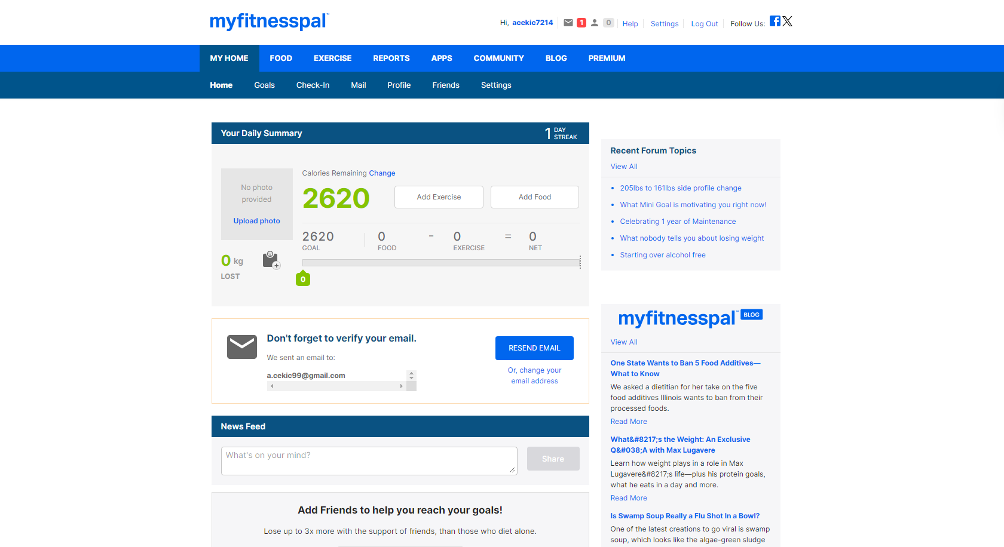
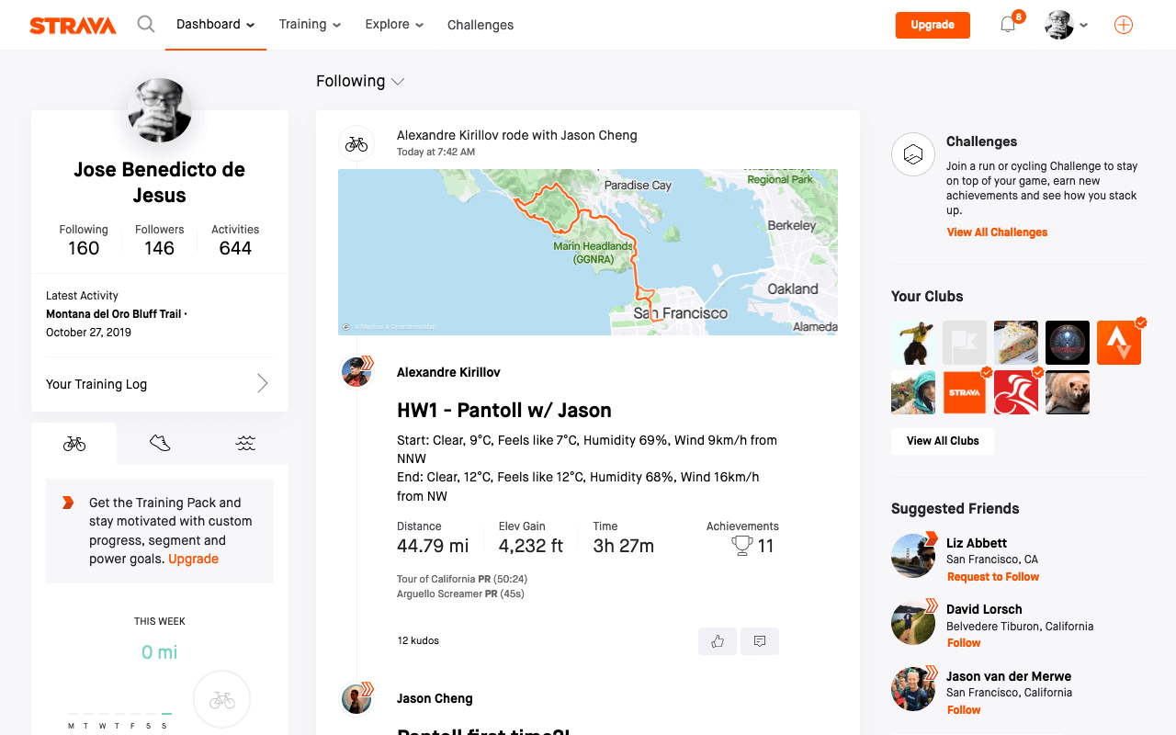
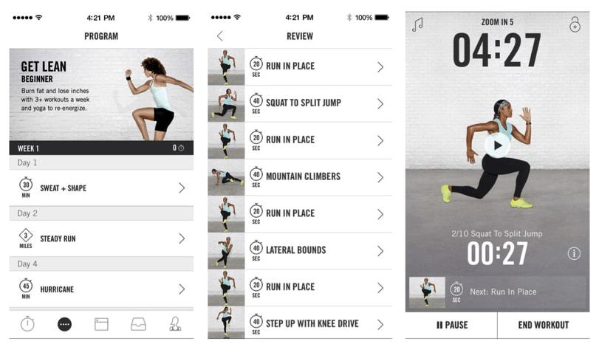
1. Pregled postojećih fitness aplikacija
MyFitnessPal
Lifesum
Nike training Club
Strava
Fitbit

Slide 4



2. Tehnologije
ReactJs
Spring Boot
MySQL

Slide 5

ReactJs
Popularni Javascript radni okvir.
Razvijen od strane Facebook-a.
Efikasan, brz, reaktivan.
Koristi se za razvoj veb aplikacija.
Koristi komponente da “razbije” aplikaciju.
Virtualno reprezentuje DOM radi poboljšavanja performansi.
JSX (JavaScript XML) jezik za opisivanje korisničkog interfejsa.
Jednosmeran protok podataka
Koristi Hooks za prikaz stanja aplikacije.
React Router upravlja rutama aplikacije.

Slide 6
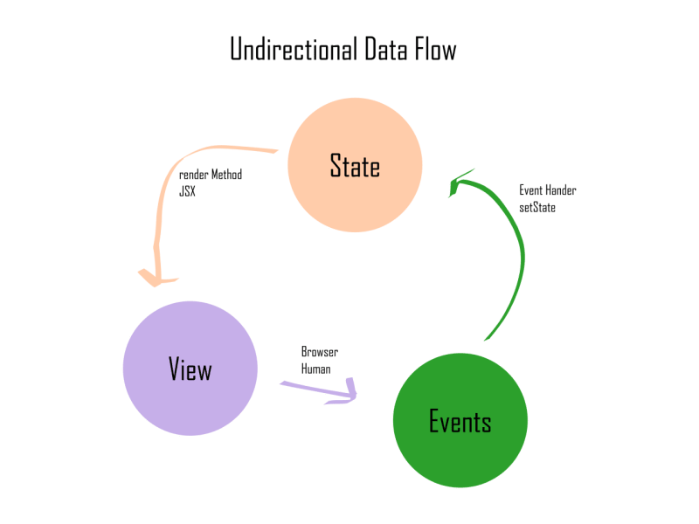
Podaci se prenose od nadređene do podnadređene komponente.

Slide 7
Spring Boot
Radni okvir za izradu Java veb aplikacija.
Kreiran od strane Rod Johnson-a.
Brz i olakšan razvoj uz jednostavnu konfiguraciju
Deo Spring ekosistema (Spring Framework, Spring Data, Spring Security, itd…)
Brza implementacija
Ugrađen Tomcat server
Podržava razvoj različit tip arhitektura (npr. Mikroservisna Arhitektura)
Upravljanje zavisnostima (Maven i Gradle)
Testiranje

Slide 8
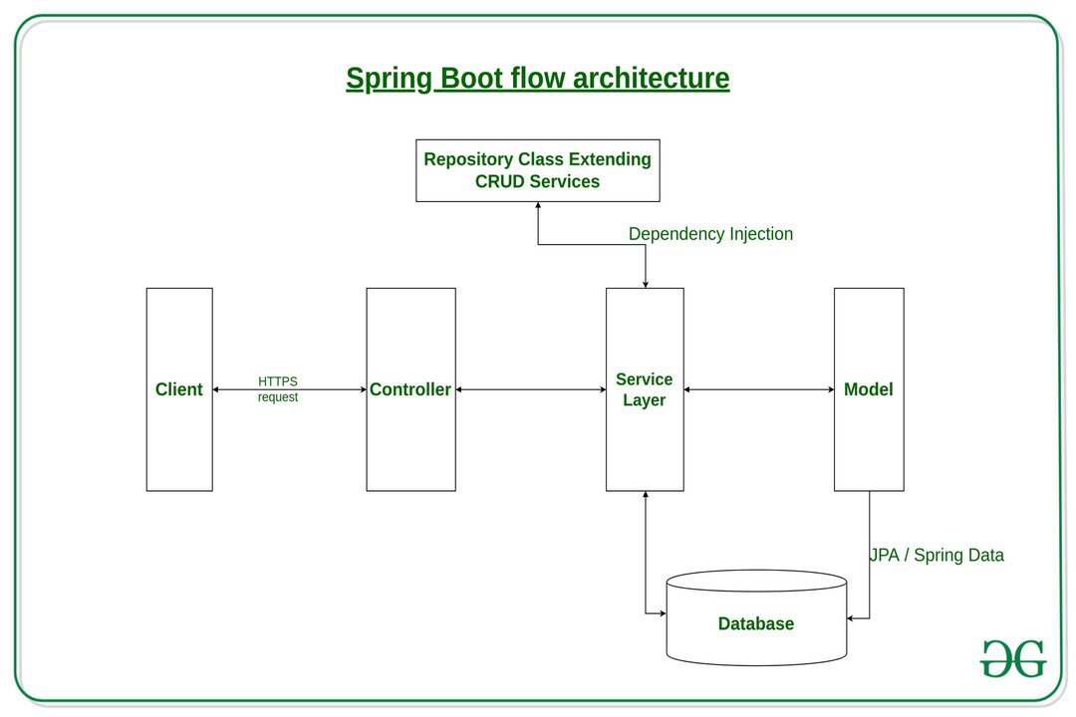

Slide 9
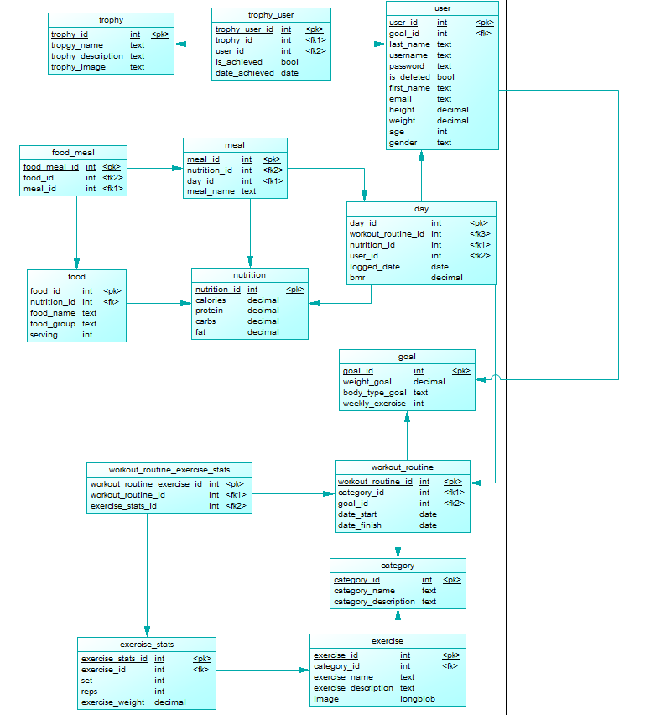
MySQL baza podataka
Popularni open-source sistem za upravljanje bazama podataka (RDBMS).
Koristi SQL (Structured Query Language) za upravljanje podacima.
Organizovan skup podataka sa definisanim relacijama.
Brze performanse
Definisanje indeksa

Slide 10
3. Zahtevi sistema

Slide 11
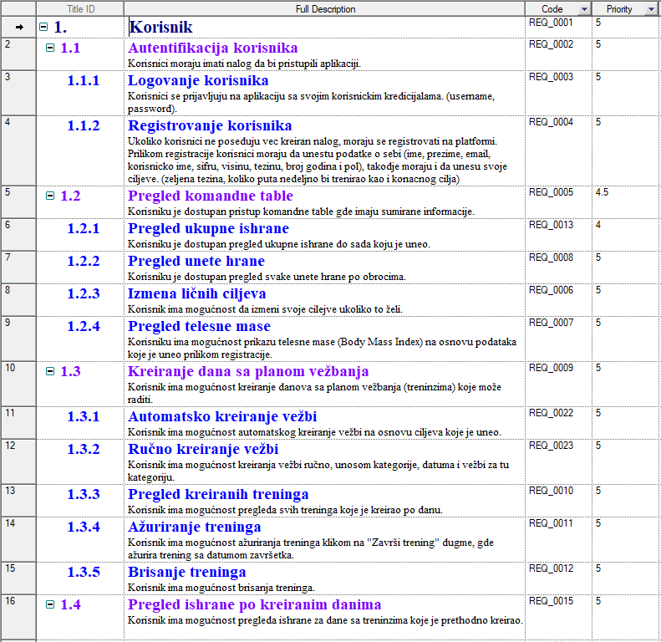
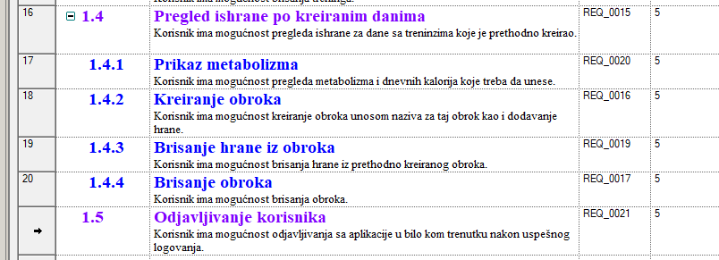
Funkcionalni zahtevi

Slide 12
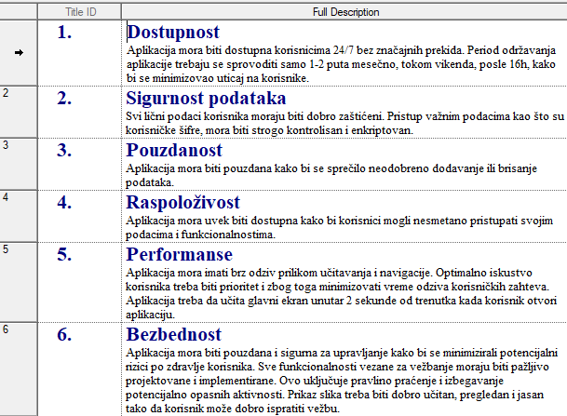
Nefunkcionalni zahtevi

Slide 13
4. Implementacija

Slide 14
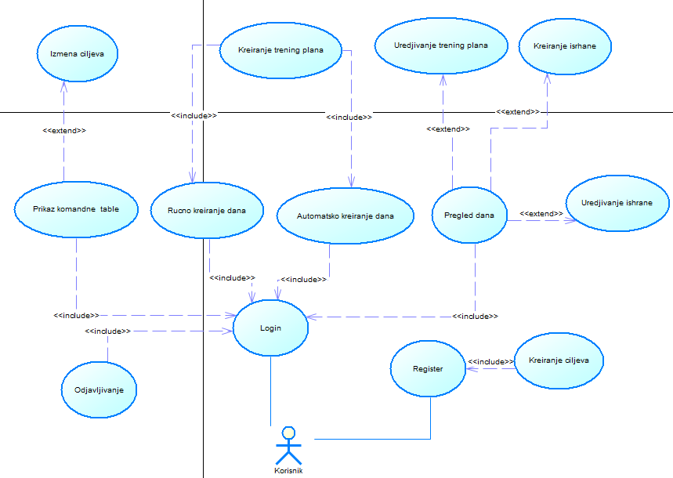
Slučajevi korišćenja

Slide 15
Arhitektura projekta
REST (Representional State Transfer) predstavlja arhitektonski stil softvera koji vodi dizajn i razvoj arhitekture različitih veb servisa.
REST API (Representional State Transfer Application Programming interface) je interfejs koji omogućava komunikaciju između sistema putem HTTP metoda.
Restful aplikacije su one koje poštuju principe i prakse definisane REST arhitekturom.
Aplikacija je Restful ako pravilno primenjuje REST principe.
Oslanja se na principe REST arhitekture.
MVC (Model-view-Controller) je šablon u softverkom dizajnu koji se koristi za organizaciju komponenti u aplikacijama sa akcentom na one koje imaju UI.

Slide 16
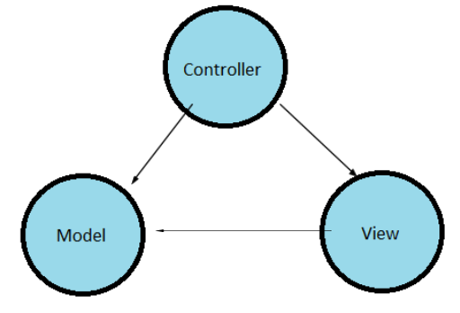

Slide 17
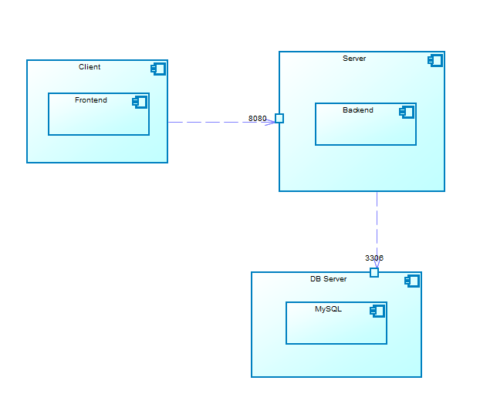
Klijent-server arhitektura

Slide 18
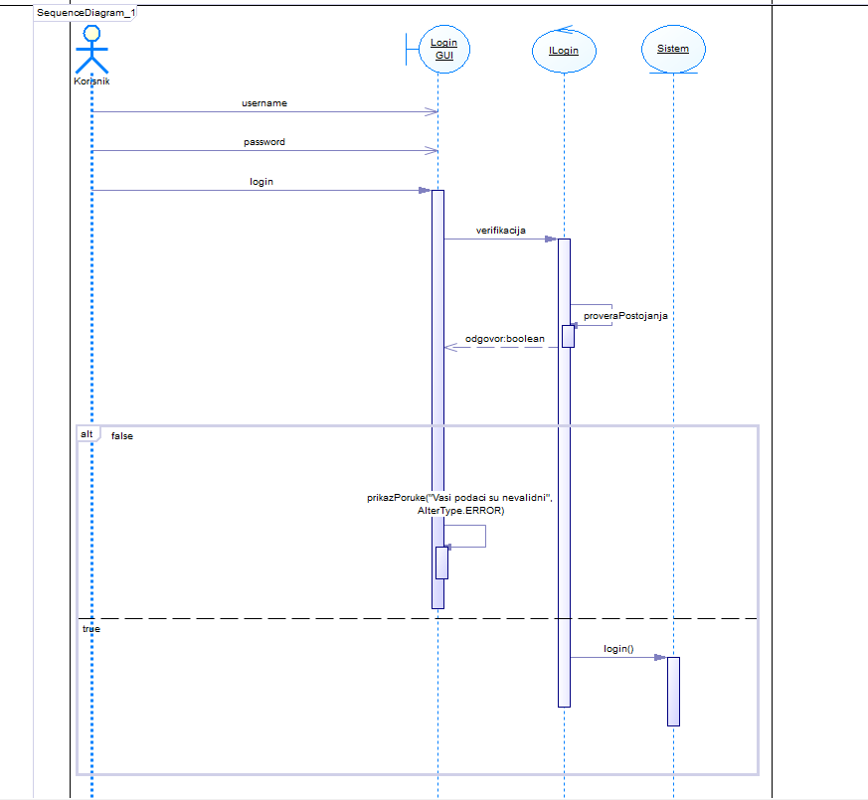
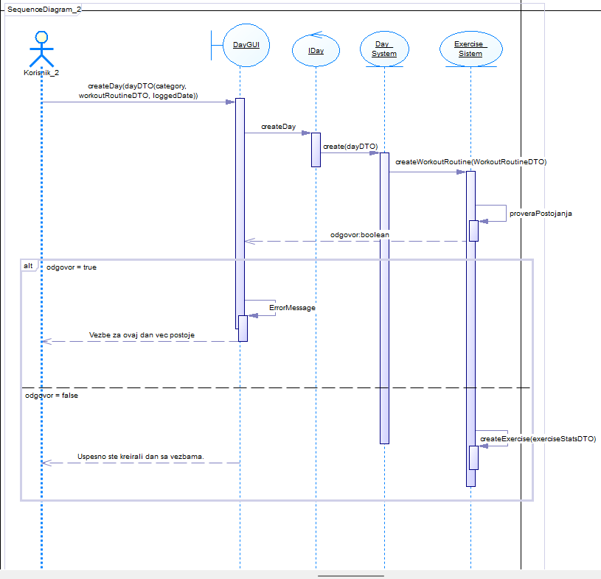
Sistem sekvencijalnih dijagrama

Slide 19
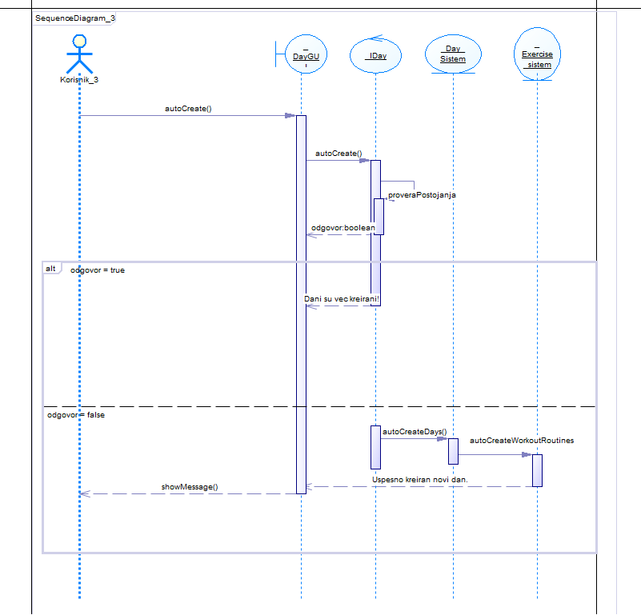

Slide 20
Baza podataka
Prikaz dijagrama baze podataka delimo na konceptualni, logički i fizički dijagram.
Konceptualni dijagram se fokusira na prikazivanje visokog nivoa apstrakcije i konceptualnih veza između entiteta.
Logički dijagram prelazi na detaljniji nivo i odnosi se na organizaciju podataka u samoj bazi.
Prikazuje entitete, attribute i veze, dodajući detalje o ključevima
Fizički dijagram prikazuje konkretnu strukturu baze podataka, najdetaljniji je od sva tri i usredsređen je na tehničke aspekte implementacije.
Direktno opisuje podatke i kako će oni biti organizovani i sačuvani u bazi.
Opisuje specifičnosti kao što su tipovi podataka i ograničenja

Slide 21
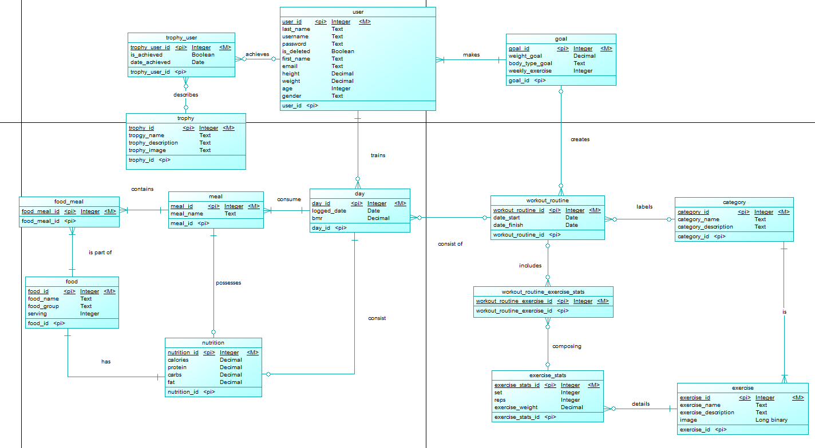
Konceptualni dijagram

Slide 22
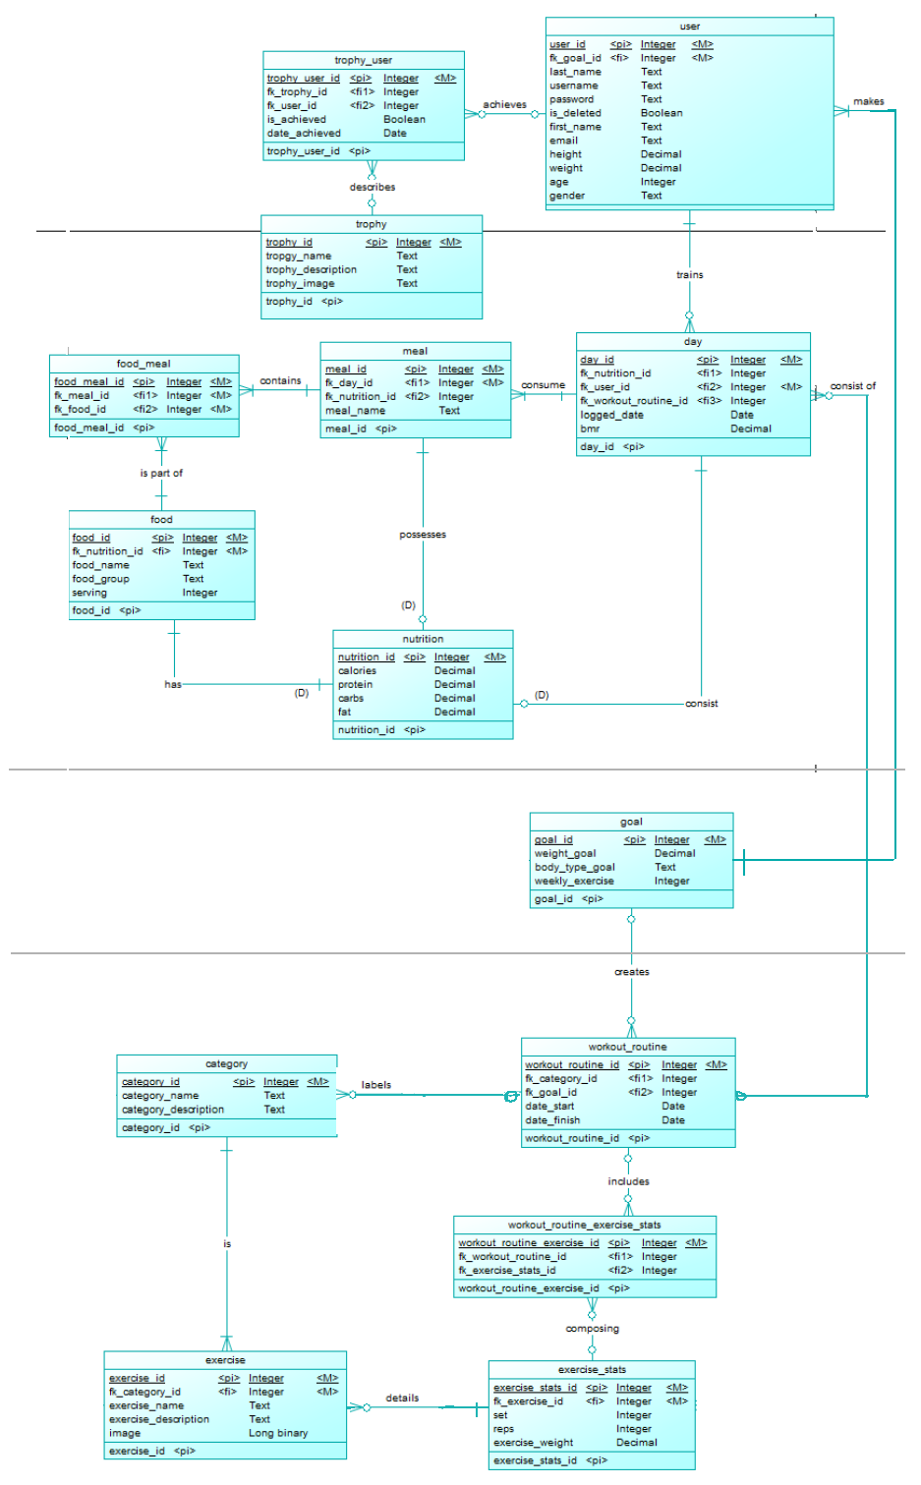
Logički dijagram

Slide 23
Fizički dijagram

Slide 24

Struktura projekta u ReactJs-u
/src
/public
/node-modules
/package.json
/package-lock.json
/assets
/components
/pages
/api
/tsconfig.json
/tsconfig.node.json
/postcss.config.js
/tailwind.config.js
/vite.config.ts
.gitignore

Slide 25
Struktura projekta u Spring Boot-u
/config
/controller
/converter
/exception
/model
/repository
/security
/service
/util
/validation

Slide 26
Obrada izuzetaka
Obrada izuzetaka predstavlja ključni aspekt robusnosti i pouzdanosti softvera.
Nepredviđeni ulazi ili nepostojanje resursa kao i raznovrsni faktori mogu izazvati greške koje ugrožavaju normalno funkcionisanje aplikacije.
Izuzeci su mehanizam koji omogućavaju programima da reaguju na takve neočekivane situacije čime se sprečava nepredvidivo ponašanje i omogućava brz i lak oporavak od potencijalnih problema.
Java i Spring Boot radni okviri pružaju snažne mehanizme za njihovo efikasno hvatanje i obradu.

Slide 27
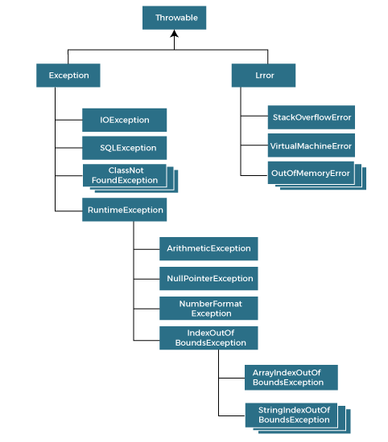

Slide 28
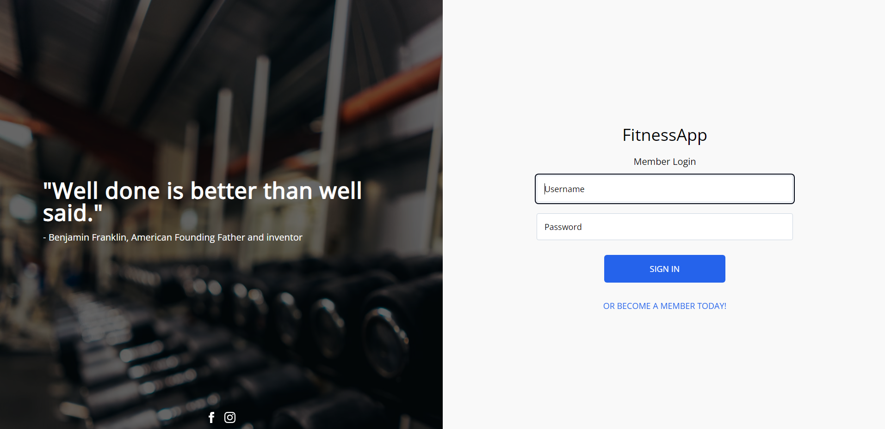
6. Demonstracija
Potpuna demonstracija funkcionalnosti aplikacije

Slide 29


Hvala na pažnji!

